Slide 1
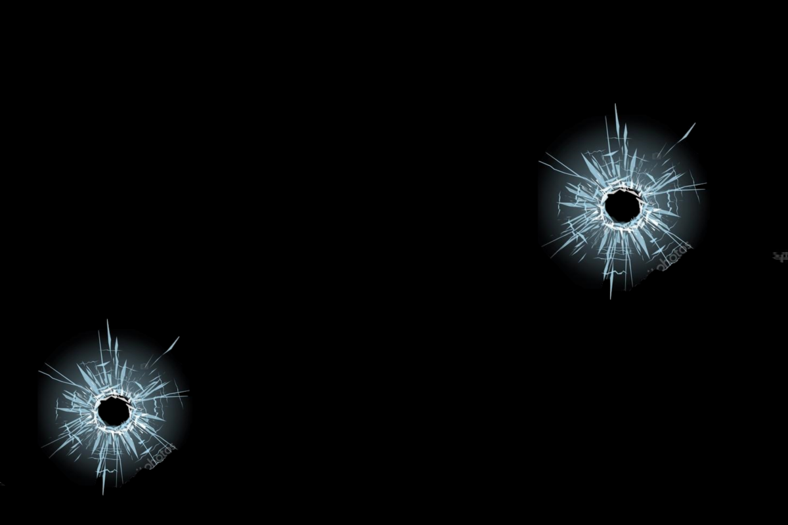
Bound Bullet
チーム名：ほうじちゃ
ゲーム・CG・アニメ科
上田圭汰

Slide 2
ゲーム概要
・ゲームジャンル
対戦シューティングゲーム(最大二人)
・プラットフォーム
PC(Windows)
・ターゲット
10～20代の男性

Slide 3
世界観・ストーリー
舞台は宇宙、この宇宙のどこかにあるといわれている秘宝「アタマンダイト」、その秘宝をめぐって５人のパイロットがバトルをすることになった。
バトルを勝ち抜いた１人だけがその秘宝を手にすることができる。
勝ち残るのはいったいどのパイロットなのか.....！

Slide 4
ゲームコンセプト
・普段PCゲームをあんまりやらない人にもわかりやすいシンプルなルール！
・多くの人が一度はやったことがあるであろう「エアーホッケー」 + ゲームの王道「対戦シューティング」

Slide 5
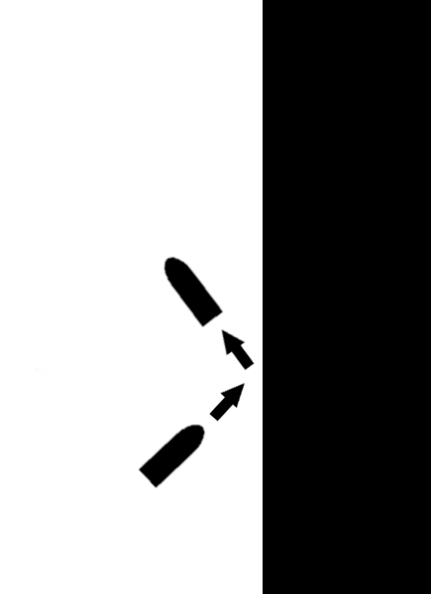
・ただ直線的に弾を撃ち敵に 当てるのではなく、右の図の ように弾を壁に反射させて 当てることもできる
ゲームルール①
・ただし撃った弾は無限に反射
するわけではなく、反射する
回数には限りがある

Slide 6
・ライフ制にしており自分の弾が相手の機体に 当たったらライフを1つ減らして、相手のライフが0になったら勝ちというルールにしている。
ゲームルール②
・機体は何種類か用意し、それぞれで一回に撃てる弾数やライフ、弾の移動スピードなどを変えて自分に合った機体でプレイできるようにする。

Slide 7
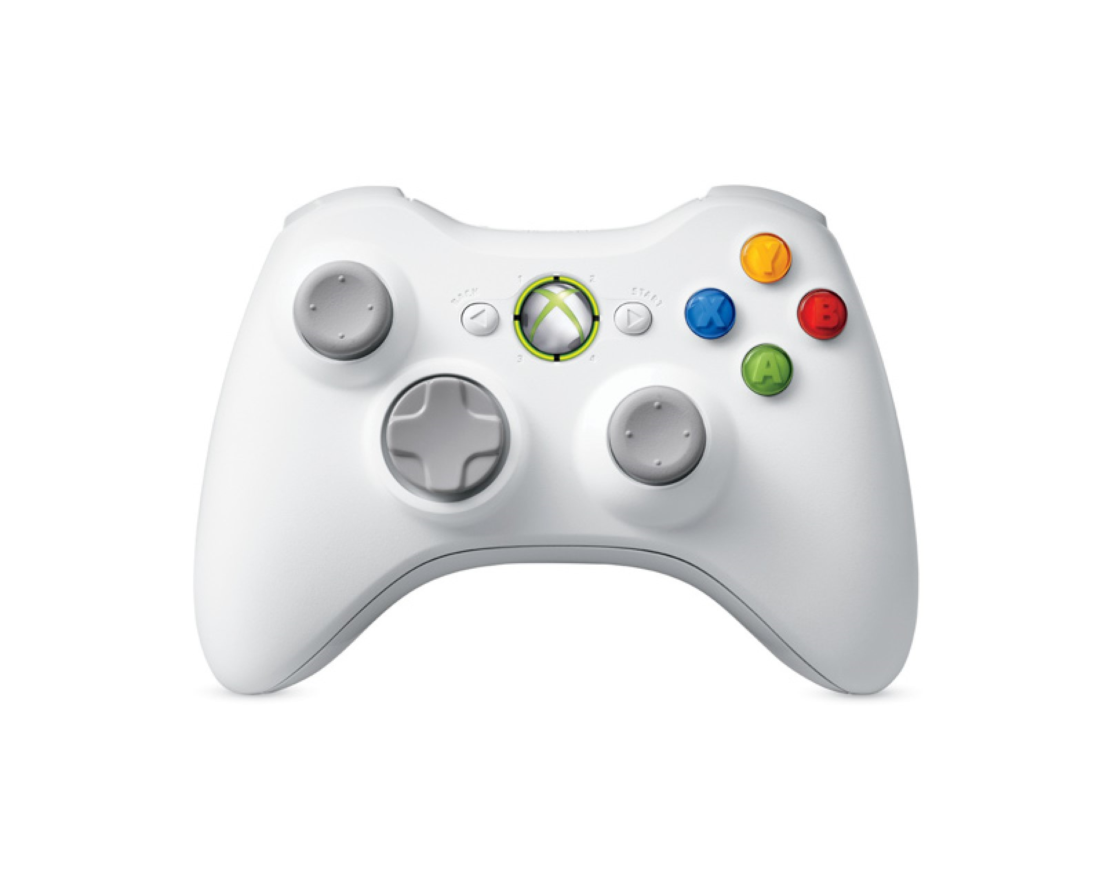
操作説明
L1:アビリティ
R1：弾を撃つ
左スティック：移動
startボタン：メニュー
十字キー：移動
右スティック：照準を合わせる

Slide 8
・ゲーム中に使える特別な技。使用する機体によってさまざまな効果がある。自分のプレイスタイルに合ったアビリティを選択しよう！
アビリティとは？
・しかし、アビリティは１ゲームで１回しか使うことができないので、いつ使うかはプレイヤー次第！よく考えて慎重に使おう！
使い方次第では一発逆転も可能！？

Slide 9
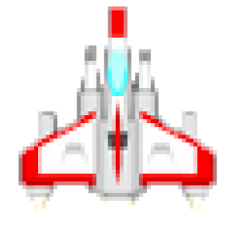
※画像はイメージです
操作機体説明①
【バランス型】
ライフ
スピード
1画面同時出弾数(以下：出弾数)
出弾数
弾反射数

Slide 10

バランス型アビリティ
※実際のゲーム画面
名前：アンバランス
効果：ライフ・スピード・出弾数・弾反射数の４つのうちの１つが一定時間ランダムで１強化される

Slide 11
※画像はイメージです
操作機体説明②
【パワー型】
ライフ
スピード
出弾数
弾反射数

Slide 12
パワー型アビリティ
※実際のゲーム画面
名前：バイブレイブ
効果：このアビリティを使用してから3発の弾の攻撃力は２倍になる（ライフを２削る）

Slide 13
※画像はイメージです
操作機体説明③
【スピード型】
ライフ
スピード
出弾数
弾反射数

Slide 14
スピード型アビリティ
※実際のゲーム画面
名前：韋駄天
効果：このアビリティを使ってから一定時間の間、自機のスピードと弾のスピードが少し上昇する

Slide 15
※画像はイメージです
操作機体説明④
【タンク型】
ライフ
スピード
出弾数
弾反射数

Slide 16
タンク型アビリティ
※実際のゲーム画面
名前：グラビトンアーマー
効果：このアビリティを使ってから一定時間の間相手からの攻撃を０にする

Slide 17
※画像はイメージです
操作機体説明⑤
【テクニック型】
ライフ
スピード
出弾数
弾反射数

Slide 18
テクニック型アビリティ
※実際のゲーム画面
名前：リフレクト・レイン
効果：このアビリティを使ってから一定時間の間出弾数と弾反射数がそれぞれ１上がる

Slide 19
ＣＰＵ戦
・メインは対人対戦だけどもちろん１人プレイをすることも可能！！！！！
・ＣＰＵの強さは「弱い」「普通」「強い」「無双」の４つから選択可能！ＣＰＵは特別なアビリティを使ってくるかも.....！？
・ＣＰＵ戦でも基本ルールは同じ！自分に合った機体と１度だけのアビリティをうまく使ってＣＰＵ戦を制覇しよう！！！

Slide 20
まとめ
・どんなゲーム？
弾が壁を反射する対戦シューティングゲーム！
・誰が対象か？
ゲームルールは極シンプルで小さい子でも簡単にできる操作となっているので１０～２０代後半の男性となっている。
・ポイントは？
５種類の機体と１ゲームで１度しか使えない「アビリティ」をうまく使い、相手に勝利する！

